Slide 1
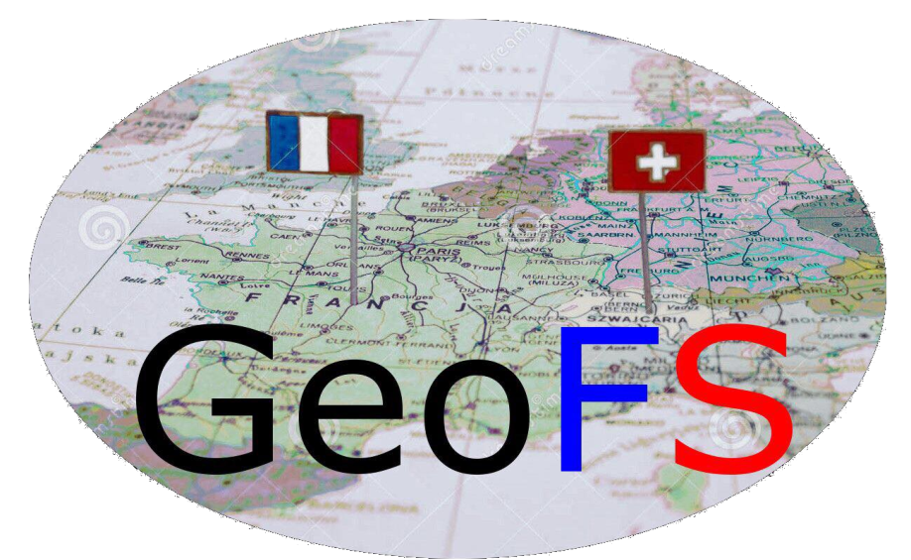
Développement d’un outil en ligne de transformation de coordonnées géodésiques franco-suisses
Projet commun ENSG – HEIG-VD

Slide 2
I - Demande
Réalisation d’une API web permettant de réaliser des transformations de coordonnées pour un point ou un jeu de points, notamment entre les systèmes de référence français et suisses.
Le site intègrera une carte de visualisation des points données en entrée, dans les systèmes de coordonnées choisis.

Slide 3
I - Demande
Interface de saisi des coordonnées et paramètres proche de Circé ou Reframe
Interface carte proche de l’utilisation d’un SIG

Slide 4
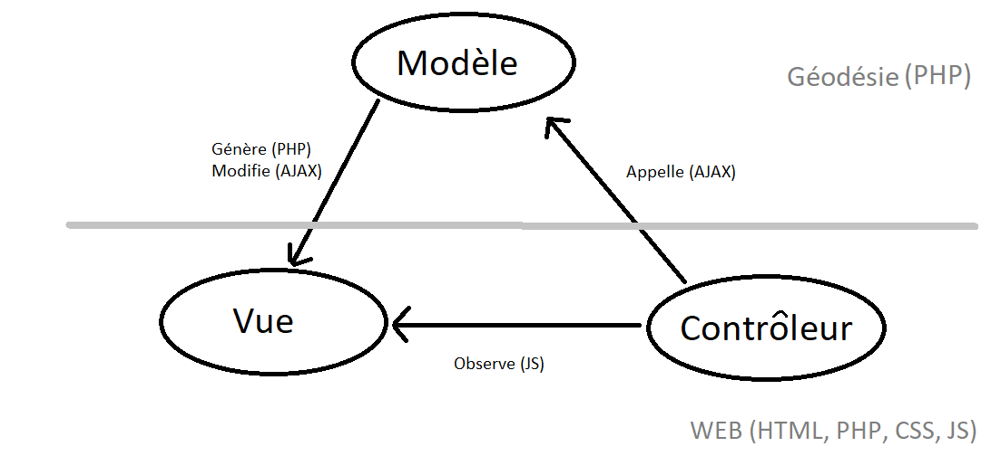
II – Choix techniques
Séparation en 2 couches : couche modèle (géodésie) et couche interface web.

Slide 5
II – Choix techniques
Langages utilisés :
Transformations géodésique codées en PHP.
Interface Web réalisé en :
HTML / CSS
JS (carte, AJAX)
PHP

Slide 6
II – Choix techniques
Communication au sein du groupe
Groupe WhatsApp pour les échanges courants;
Visioconférence Skype chaque semaine;
Repository GitHub contenant tous les fichiers.
Echanges mails minimalistes (Fwd de mails internes)

Slide 7
III – Gestion de projet - Equipe
La répartition se fait comme suit :
Benoit Messiaen : Chef de projet – couche interface WEB
Bruno Della Casa : couche interface WEB
Hugo Lecomte : couche modèle (côté français)
Quentin Bobillier : couche modèle (côté suisse)

Slide 8
III – Gestion de projet
Echanges avec les commanditaires
ENSG : Serge Botton, Anna Cristofol
HEIG : Jens Ingensand, Thomas Jens, Bertrand Cannelle

Slide 9
III – Gestion de projet
Planification
Structuration du projet et répartition des tâches
Arborescence du site figée

Slide 10
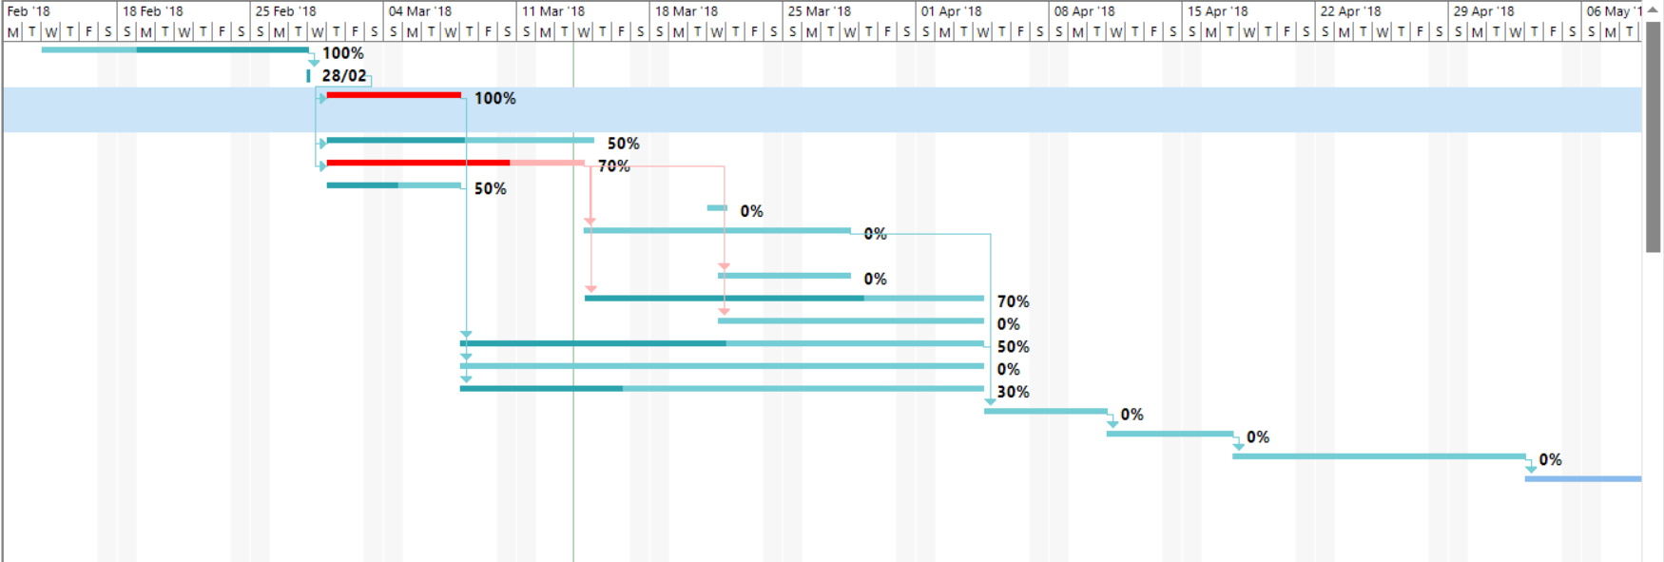
III – Gestion de projet
Gantt

Slide 11
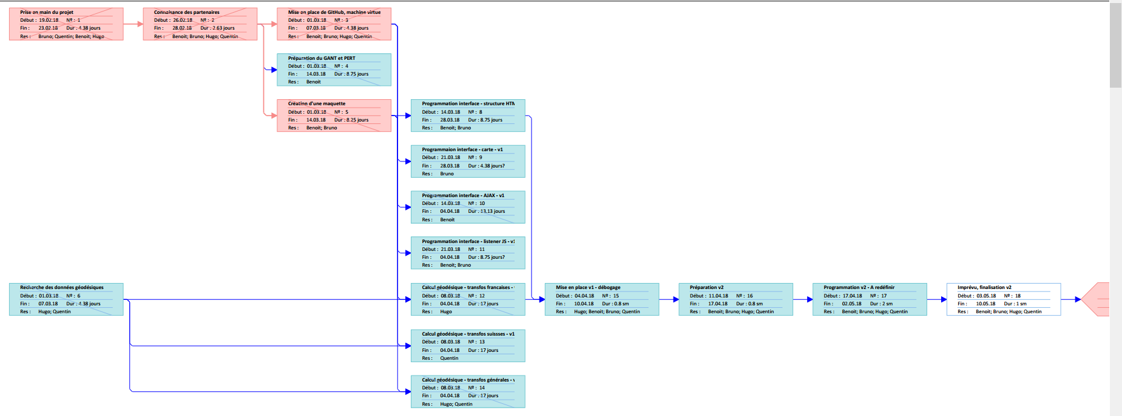
III – Gestion de projet
Pert

